Slide 1
决策树学习－概述
是一种最简单但应用广泛的有监督学习算法
将从一组训练数据中学习到的函数被表示为一棵树
决策树通过把实例从根节点排列到某个叶子节点来分类实例：
树上的每一个节点指定了对实例的某个属性的测试
节点的每一个后继分支对应于该属性的一个可能值。
叶子节点即为实例所属的分类。

Slide 2
决策树例子
Outlook
Sunny
Overcast
Rainy
Humidity
Yes
Wind
High
Normal
Strong
Weak
No
Yes
No
Yes
Play Tennis的决策树

Slide 3
决策树学习－实例问题
基于下面的属性，决定一下是否要在餐馆等座位
Alternate（候选）: 附近是否有另一家合适的餐馆？
Bar（酒吧）: 该餐馆中供顾客等候的吧区是否舒适？
Fri/Sat（周五/周六）若是周五或周六，则为真
Hungry（饥饿）我们是否饥饿?
Patrons(顾客）: 该餐馆中有多少顾客(None, Some, Full)
Price（价格）: 餐馆的价格范围($, $$, $$$)
Raining（下雨）外面是否在下雨?
Reservation（预约）: 我们是否预约过?
Type（类型）: 餐馆的种类(French, Italian, Thai, Burger)
WaitEstimate（等候时间估计）: 估计的等候时间(0-10, 10-30, 30-60, >60)

Slide 4
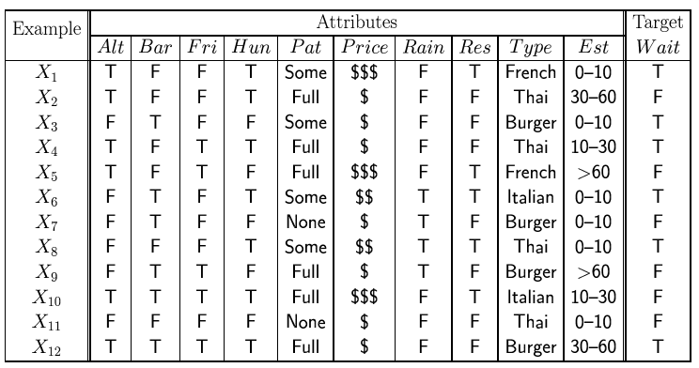
基于属性的表示
决定是否要在餐馆等座位的实例集
实例是通过属性值描述的
实例分类： 正 (T) 或 负 (F)

Slide 5
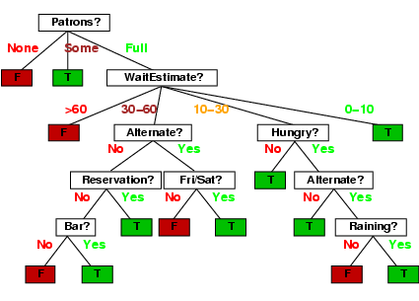
决策树
假设空间的一种可能表示
实例从树的根节点开始处理，并沿着适当的分支到达叶节点

Slide 6
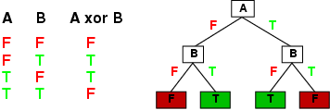
决策树的表示能力
决策树能表示输入属性的任何函数
对布尔型函数, 真值表中每一行对应树中到叶节点的一条路径:
n个布尔属性， 真值表有 2^{n} 行，有 2^{2n}个函数
决策树个数一般等于或大于布尔函数的个数
例：6个布尔属性， 有18,446,744,073,709,551,616 个不同的函数

Slide 7
如何找到一致的假设
学习：寻找和完整的实例集合（训练集）一致的决策树
针对每个实例，树中都有一条到达叶节点的路径，可以得到一棵一致的决策树，但可能不能推广到新的样例上。
需要寻找更“紧凑”（compact)的决策树

Slide 8
决策树学习要点
目标: 找到和训练集一致的较小的树（树中所有的路径都佷短，整棵树的规模比较小）
思想: 递归地选择“最好”或“最佳”的属性作为树或子树的根，通过较少数量的测试就能得到正确的分类
最好：分类能力最好

Slide 9
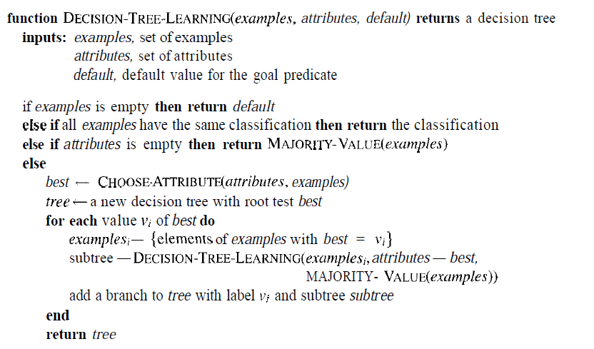
决策树学习算法

Slide 10
决策树学习算法－结束条件
①如果所有剩余的实例属于同一类。
②没有剩下的实例，则返回一个缺省值，以父节点中实例的多数类别创建一个树叶。
③没有剩余属性可以用来进一步划分实例。在这种情况下，使用多数表决，将给定的节点转换成树叶，并以实例中元组个数最多的类别作为类别标记，同时也可以存放该节点样本的类别分布。

Slide 11
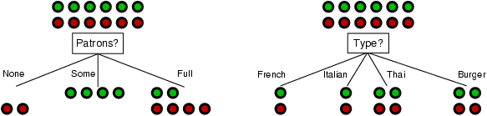
选择一个属性
思想: 理想的属性是将实例分为只包含正例或只包含反例的集合
Patrons? 不理想，但是佷不错

Slide 12
选择一个属性（续）
使用信息论中信息增益的概念
信息增益通过信息内容或熵来定义
熵（ Entropy）:是随机变量的不确定性度量。信息的获取对应熵的减少，不确定性越小，熵越小
如果目标属性具有 n个不同的值，v₁,…v_{n}，那么熵定义为：
I(P(v₁), … , P(v_{n})) = Σ_{i=1} -P(v_{i}) log₂ P(v_{i})
P(v_{i})是实例集中属于类别v_{i}的比例

Slide 13
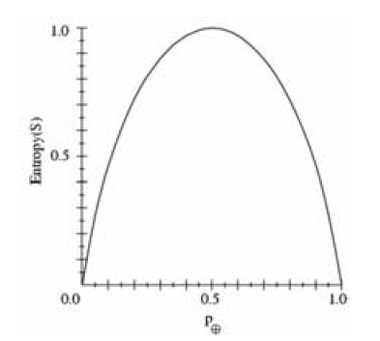
选择一个属性（续）
例如，一个训练集包括p 个正例样本和 n 个负例样本:

Slide 14
信息增益（Information gain）
信息增益（Information Gain） ：一个属性的信息增益就是由于使用这个属性分割样例而导致的期望熵降低，即不确定性的减少量
Remainder(A)是用属性A测试后剩余的期望熵：一个属性A假定有v 个不同的取值，根据其取值可以将数据集E分成E₁, … , E_{v} 子集，每个子集E_{i}包含p_{i}个正例，n_{i}个负例，

Slide 15
信息增益（续）
对于餐馆是否等座位的数据集, p = n = 6, I(6/12, 6/12) = 1 bit
考虑Patrons 和 Type 两个属性:
其他的属性的信息增益也可以进行类似的计算
结论：Patrons 具有最高的信息增益，被决策树算法选为决策树的根

Slide 16
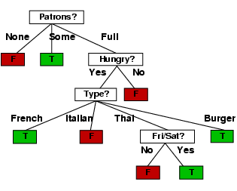
餐馆等座位问题的决策树
从12个实例中学习到的决策树:
与训练数据集一致；比原始树要简单得多。

Slide 17
对应的逻辑表达式
从根节点到叶节点的每一条路经都对应着一条合理的规则，规则间各个部分的关系是合取关系。整个决策树就对应着一组析取的规则。
该决策树对应以下逻辑表达式：
（ Patrons=Some ) ˅ (Patrons=Full ˄ Hungry=Yes ˄ Type=French ) ˅ (Patrons= Full ˄ Hungry=Yes ˄ Type=Burger ) ˅ (Patrons= Full ˄ Hungry=Yes ˄ Type=That ˄ Fri/Sat=Yes )

Slide 18
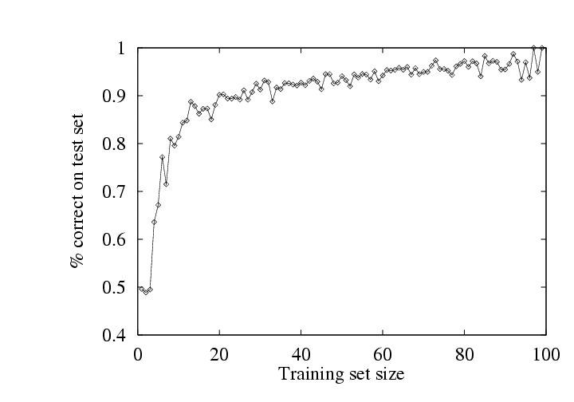
学习算法的性能评估
如何知道 h ≈ f ? h是好是坏？
使用计算 /统计学习理论
在新的测试集上进行评估（分类预测未见的实例）
(使用和训练集的样例空间相同的分布)
学习曲线= % 在测试集上分类正确的百分比（对不同规模的训练集）

Slide 19
思考题
为什么用信息增益来选择属性？有没有其它方案？
请说出决策树学习的方法与步骤。

